Slide 1
МБОУ «Средняя общеобразовательная школа № 19
имени Героя Советского Союза М.К. Нехаева»
(дошкольное отделение №3)
Проект
в старшей группе
«Зимующие птицы»
Разработали:
Воспитатели: Бурова Е.С.
Калашникова О.В.
г.Сергиев Посад -2025 г.

Slide 2
Актуальность: в современных условиях проблема экологического воспитания дошкольников приобретает особую остроту и актуальность. Именно в период дошкольного детства происходит формирование начал экологической культуры. Поэтому очень важно разбудить в детях интерес к живой природе, воспитывать любовь к ней, научить беречь окружающий мир.
Тема проекта «Зимующие птицы» выбрана неслучайно. Ведь именно птицы окружают нас круглый год, принося людям пользу и радость. В холодное время года доступной пищи становится значительно меньше, но потребность в ней возрастает. Иногда естественной корм становится практически недоступным, потому многие птицы не могут пережить зиму и погибают. И мы, педагоги, совместно с родителями должны научить воспитанников видеть это, пополняя представления о зимующих птицах, их повадках и образе жизни, создать условия для общения ребенка с миром природы.
Наша задача – познакомить детей с птицами, зимующими в нашей местности, с их видами и особенностями; научить заботиться о птицах, помогать им в холодное зимнее время.
Цель проекта: экологическое просвещение и формирование экологической культуры, вовлечение детей и родителей в природоохранную работу. других людей.
Задачи проекта: вызывать интерес к окружающему миру. Закрепить знание детей названий пернатых друзей, которые зимую в нашей местности. Формировать представление о повадках птиц и приспособленности их к среде обитания. Формировать умение различать птиц по внешнему виду. Познакомить со стихами, художественными произведениями, загадками о птицах. Пополнить развивающую среду по теме проекта.
Проблема: дети мало знают о зимующих птицах, как правило, почти не обращают на них внимания и отсутствие навыков заботы о них.

Slide 3
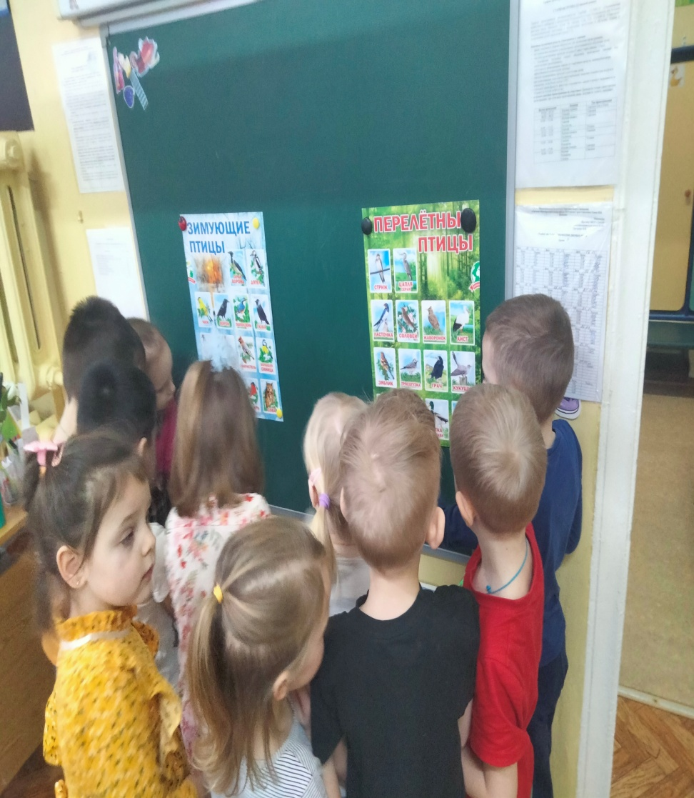
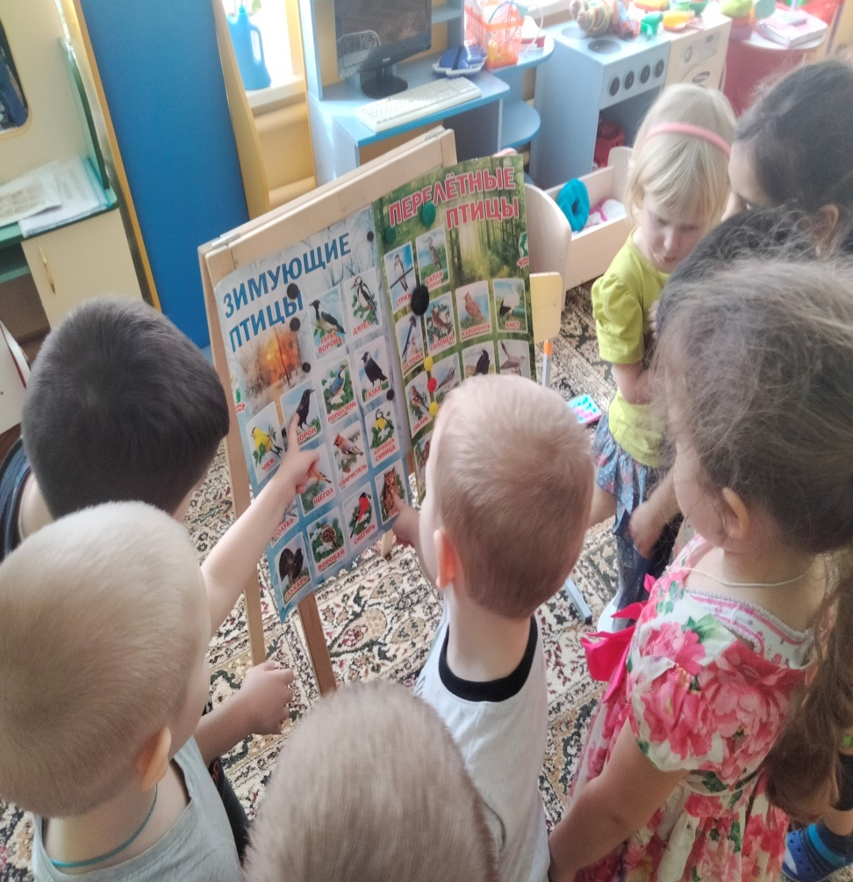
Беседы

Slide 4
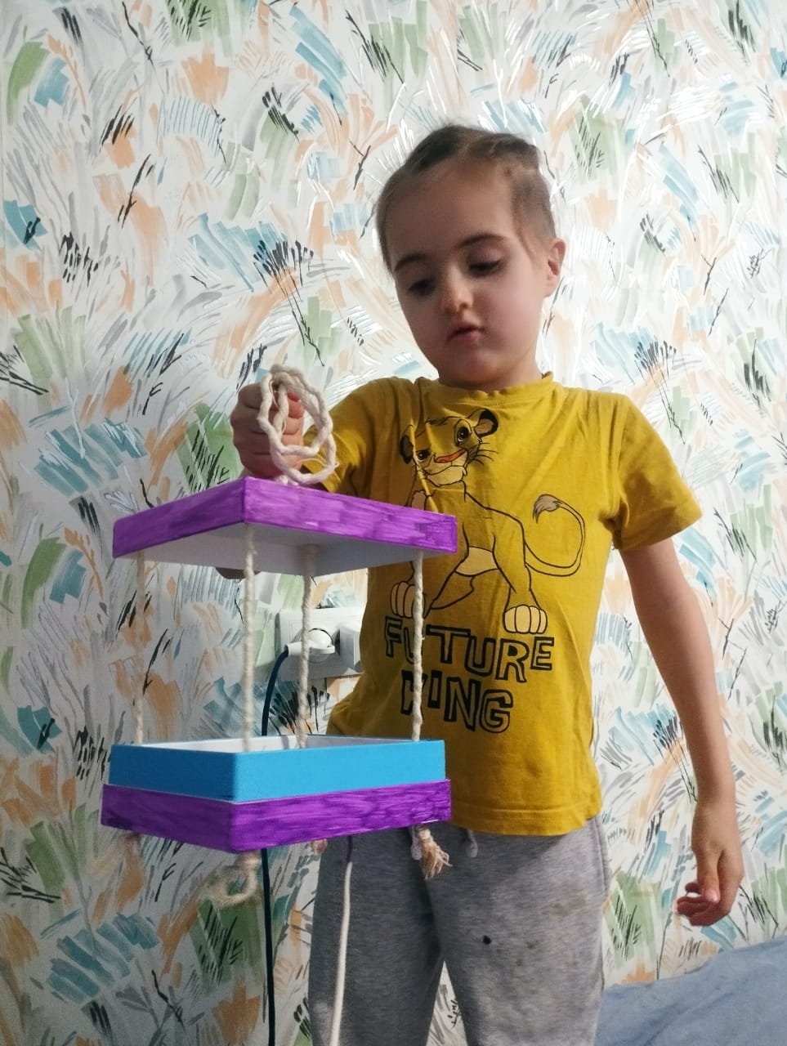
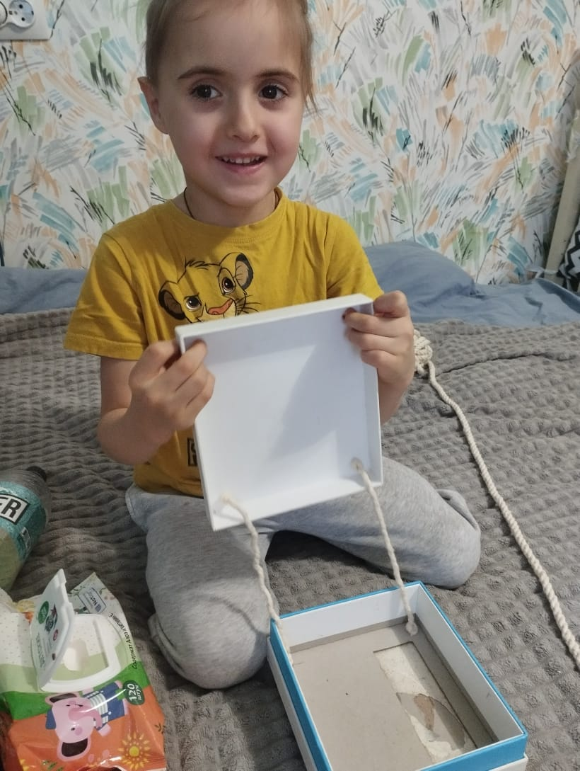
Изготовление кормушки для птиц

Slide 5
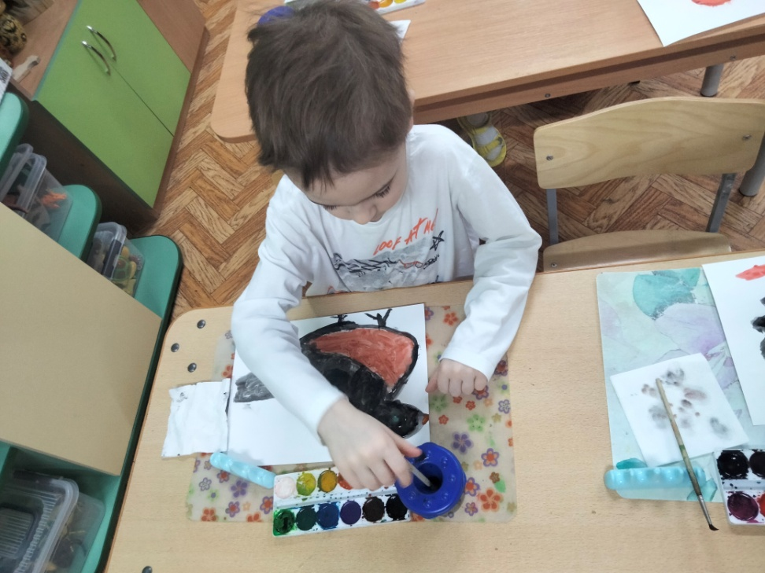
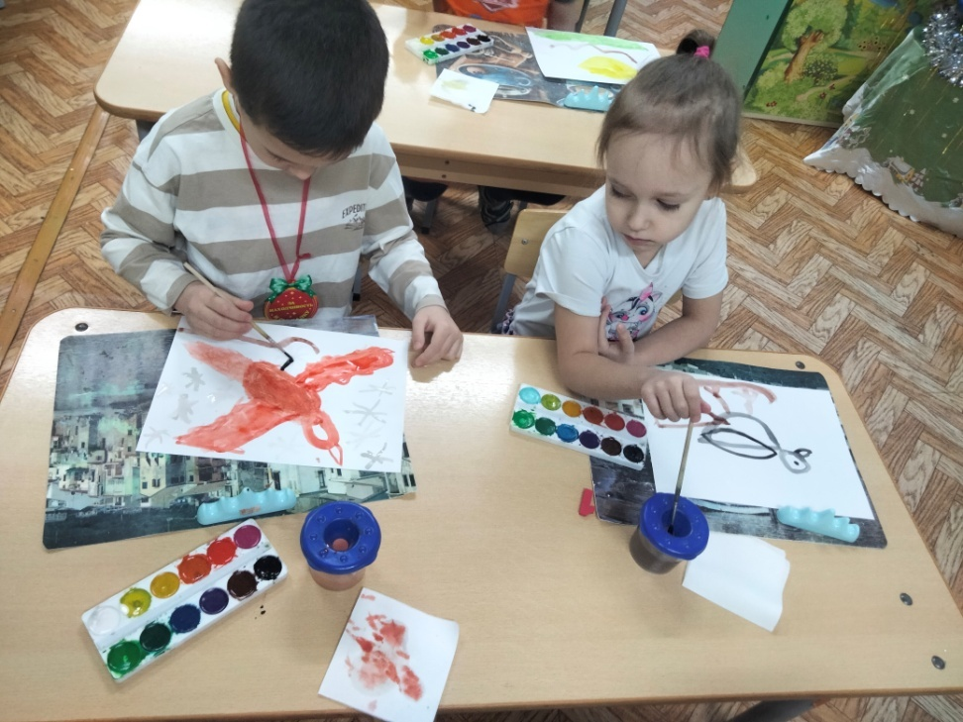
Художественно-эстетическое развитие

Slide 6
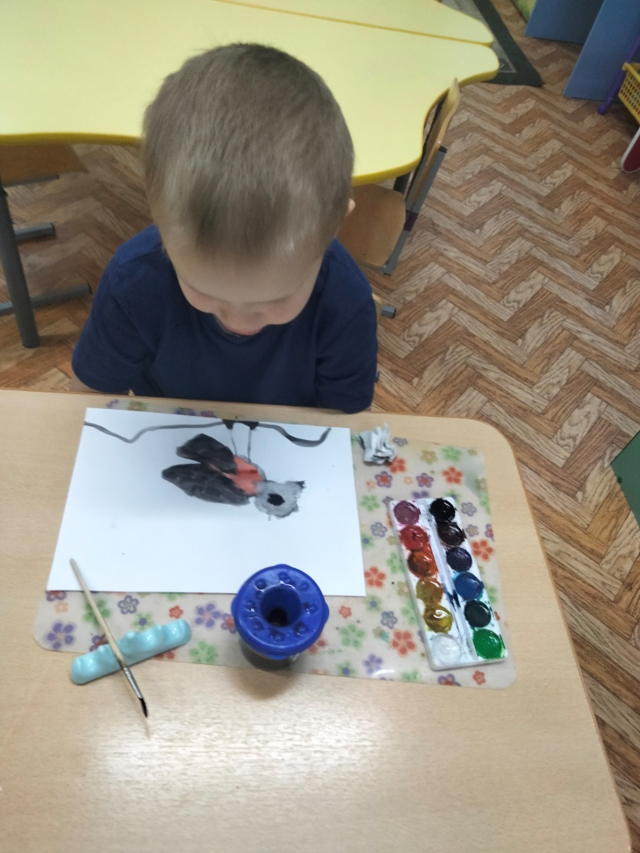
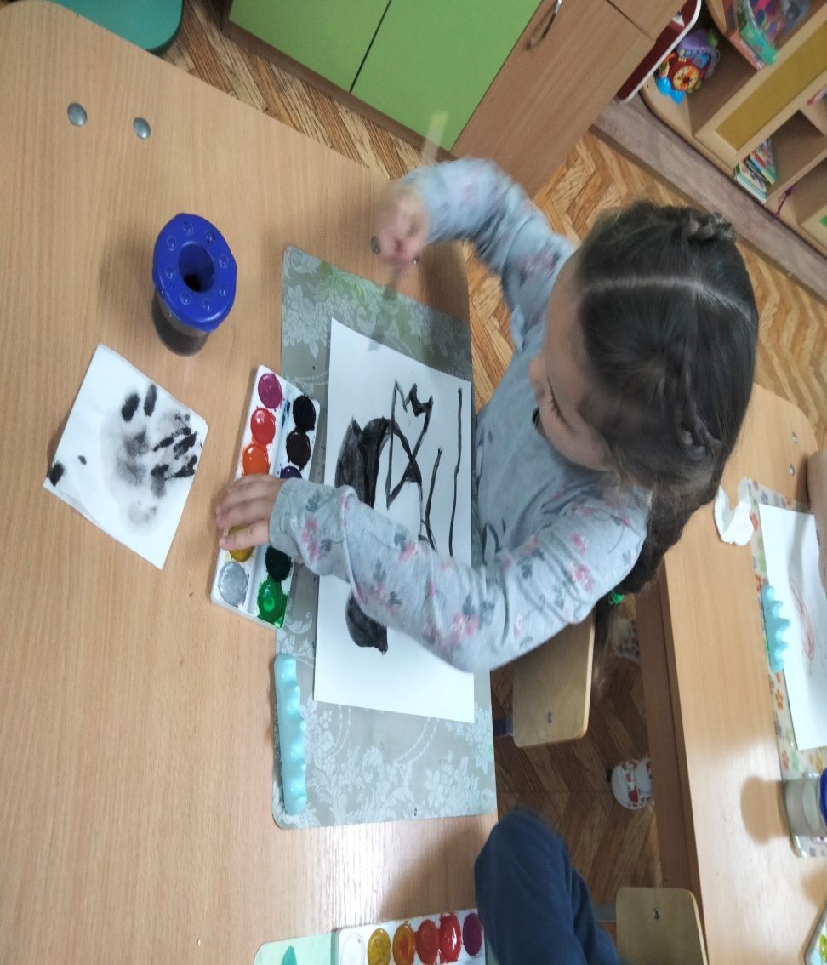
Художественно-эстетическое развитие

Slide 7
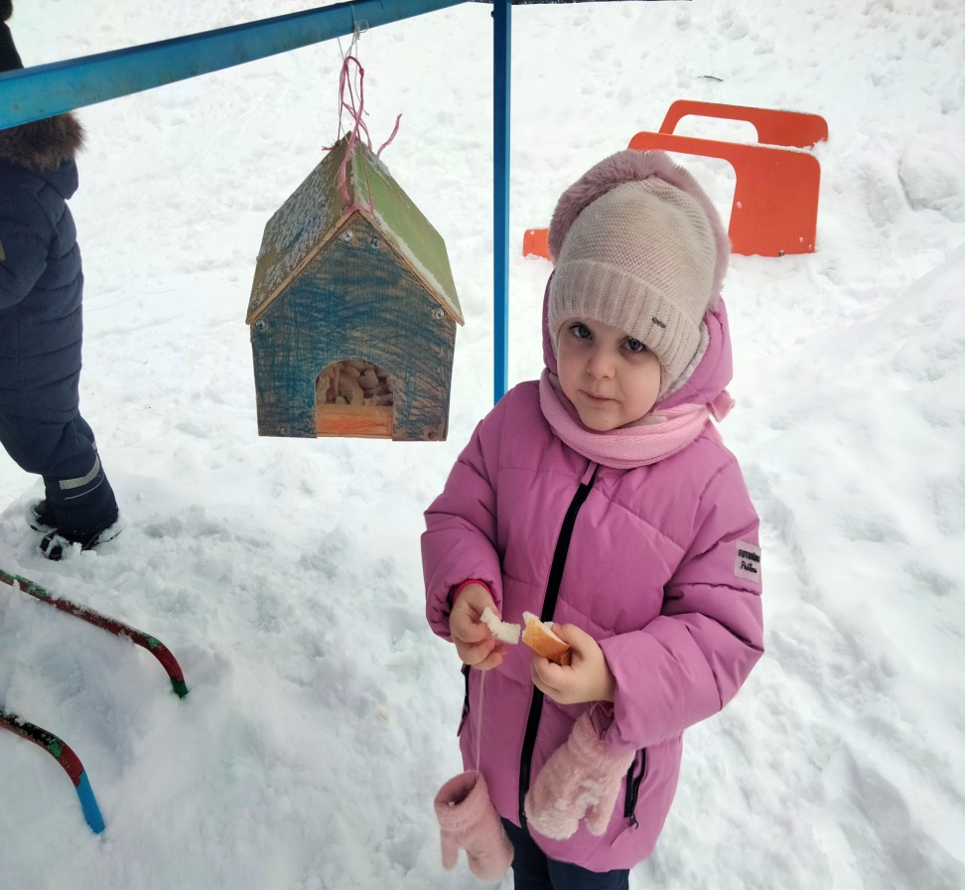
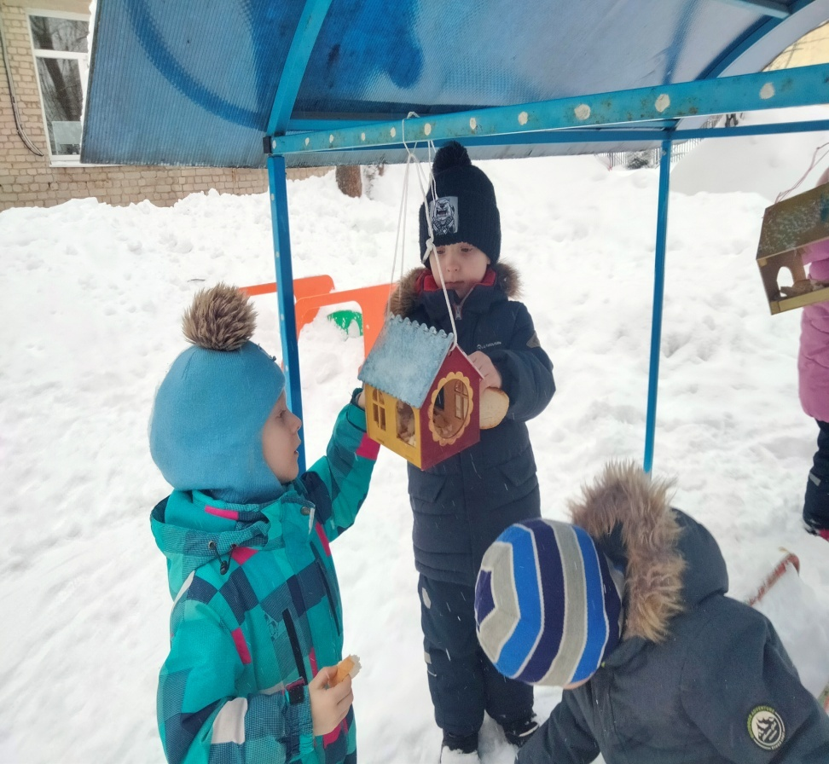
Покормим птичек

Slide 8
СПАСИБО ЗА ВНИМАНИЕ…

